Slide 1
Sistem za zaznavanje igre s kartami bridge
Jani suban, žan peternelj, dani zugan
Mentor: dr. Peter rogelj

Slide 2
Uvod
Namen projekta
Analiza in načrtovanje
Zahteve
Tehnologije in orodja
Implementacija
Porazdelitev dela
Povzetek

Slide 3
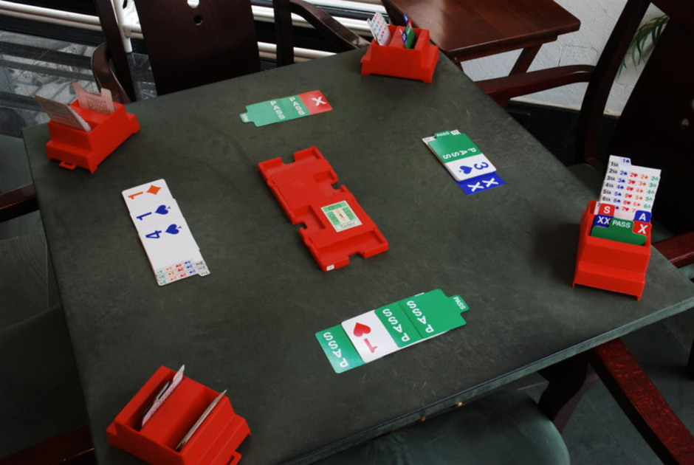
Namen projekta
Bridge je igra s kartami z »štihi«. Igrajo jo štirje igralci. Bistvo igre je jemanja napovedanih »štihov« in za to dobiti določeno število točk.
Napovedovanje poteka v obliki licitacije in beleženje le-te je zapleteno.
Izdelava sistema za prepoznavo licitacije (licitacijski listki)

Slide 4
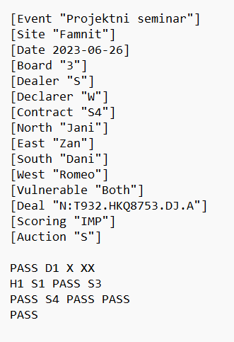
Analiza in načrtovanje
Analiza igre bridge in sistemov, ki prepoznavajo karte
Generacija nabora podatkov
Izdelava sistema za prepoznavo licitacije
Zapis listkov v pbn (Portable Bridge Notation) file

Slide 5
Zahteve
Izdelava sistema za prepoznavanje licitacije, ki je hitrejši in cenejši od beleženja ročno
Zapis v pbn, kjer je zapisan potek cele igre

Slide 6
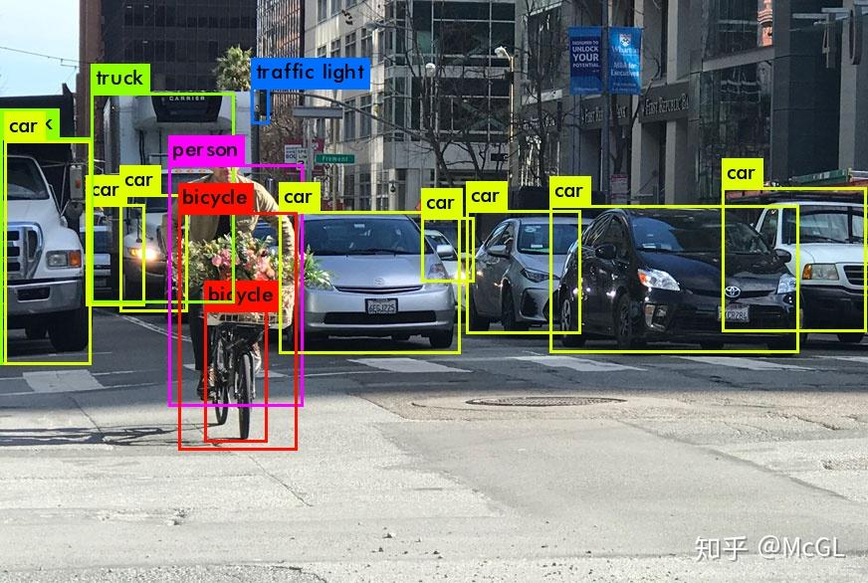
Tehnologije in orodja
YOLOv8n
PyTorch
Python
Visual Studio Code
Git
Discord

Slide 7
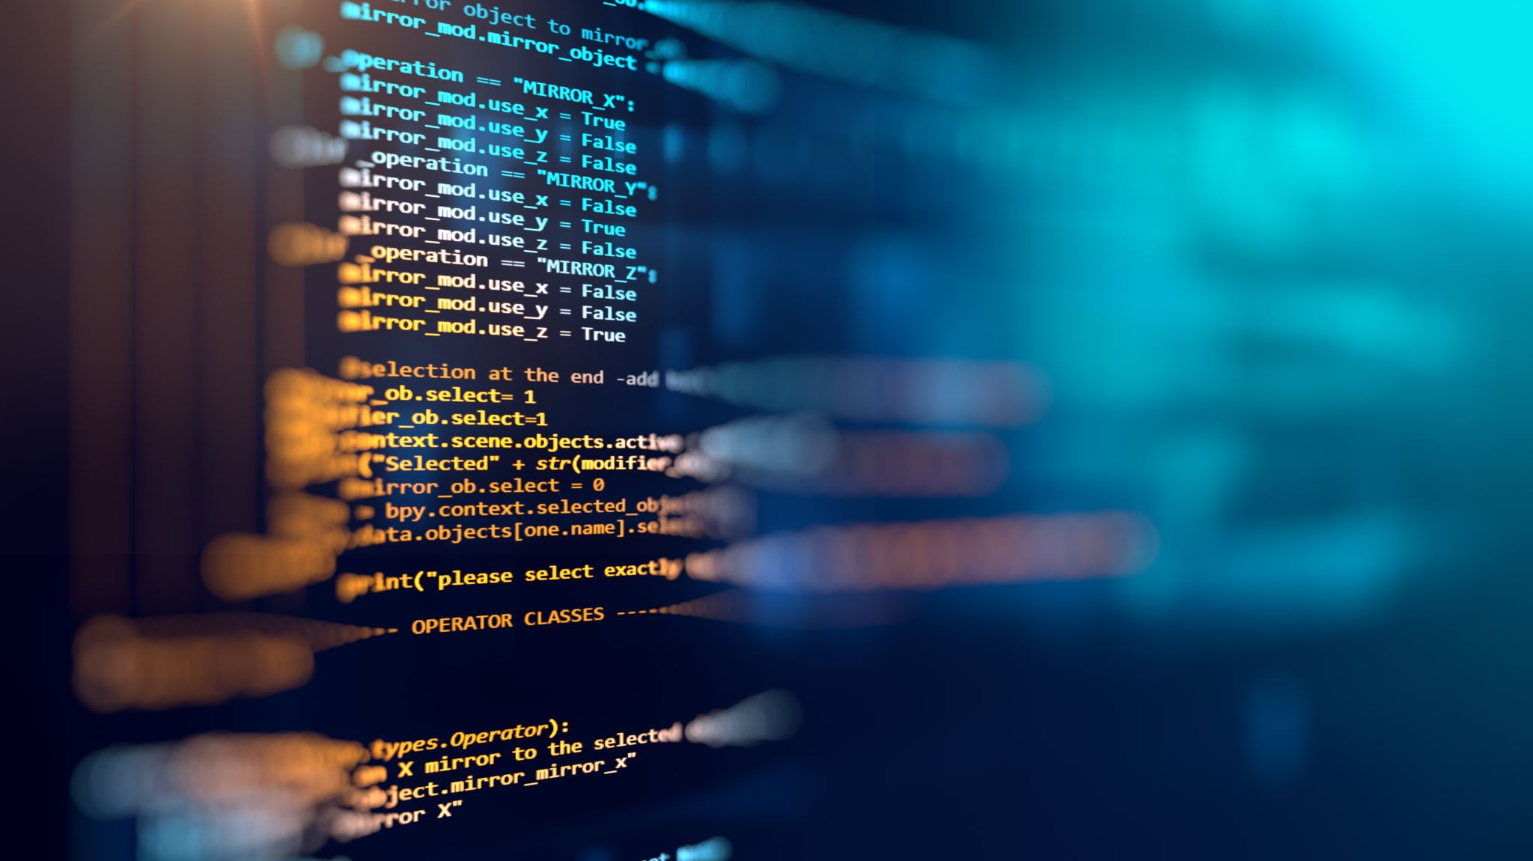
implementacija
Izdelava videoposnetkov kart
Generacija nabora podatkov (Python)
Prenos na računalnik na famnitu (ssh, kolaži sličic, knjižnice, labels, train set and data set)
Prepoznava sličic (YOLOv8n)
Postavitev kart v pravilno zaporedje (Python)
Zapis v pbn file (Python)

Slide 8
poRazdelitev dela
- Jani: analiza, načrtovanje, izdelava sistema za prepoznavanje, zapis v pbn file, dokumentacija
- Žan: analiza, načrtovanje, izdelava videoposnetkov, izdelava sistema za prepoznavanje, dokumentacija
- Dani: analiza, načrtovanje, generiranje nabora podatkov, zapis v pbn file, dokumentacija

Slide 9
POvzetek
Nadaljnje delo na projektu
Demonstracija

